Slide 1
LLENGUA CATALANA
BISÍL·LABS
Autor pictogrames: Sergio Palao Procedència: ARASAAC (http://arasaac.org) Llicència: CC (BY-NC-SA)
Propietat: Govern d’Aragó Editat: FUNDACIÓ ADIMIR

Slide 2
54
A
LA

Slide 3
53
A
SE

Slide 4
52
BA
TA

Slide 5
51
BA
LA

Slide 6
50
BO
CA

Slide 7
49
BO
LA

Slide 8
48
BO
LI

Slide 9
47
BO
TÓ

Slide 10
46
BO
TA

Slide 11
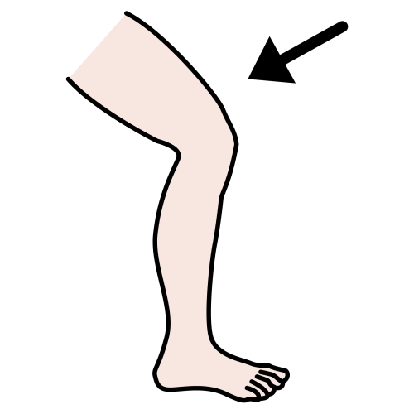
45
CA
MA

Slide 12
44
CA
RA

Slide 13
43
CA
SA

Slide 14
42
CO
CA

Slide 15
41
CO
LA

Slide 16
40
CO
PA

Slide 17
39
CA
VA

Slide 18
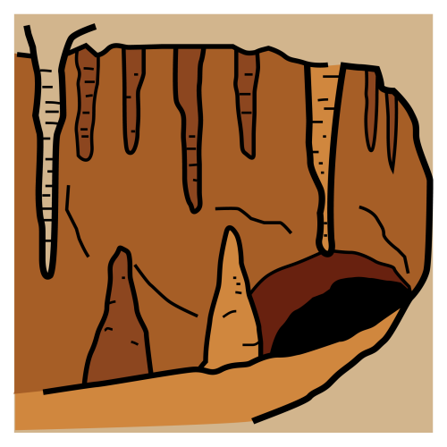
38
CO
VA

Slide 19
37
DO
FÍ

Slide 20
36
FA
DA

Slide 21
35
FO
CA

Slide 22
34
FI
GA

Slide 23
33
FI
LA

Slide 24
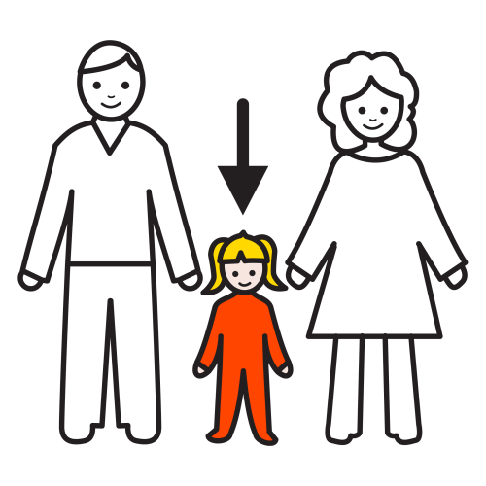
32
FI
LLA

Slide 25
31
FO
TO

Slide 26
30
GO
MA

Slide 27
29
GO
TA

Slide 28
28
HO
LA

Slide 29
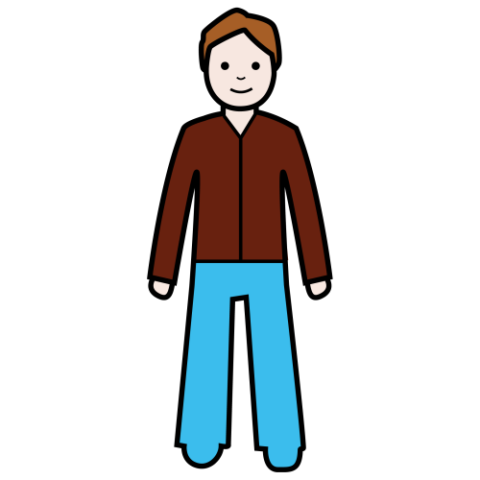
27
HO
ME

Slide 30
26
HO
RA

Slide 31
25
LI
LA

Slide 32
24
LU
PA

Slide 33
23
MA
MA

Slide 34
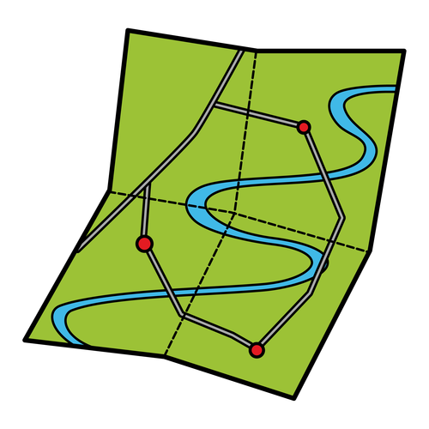
22
MA
PA

Slide 35
21
ME
LÓ

Slide 36
20
MO
NO

Slide 37
19
MO
TO

Slide 38
18
MO
RA

Slide 39
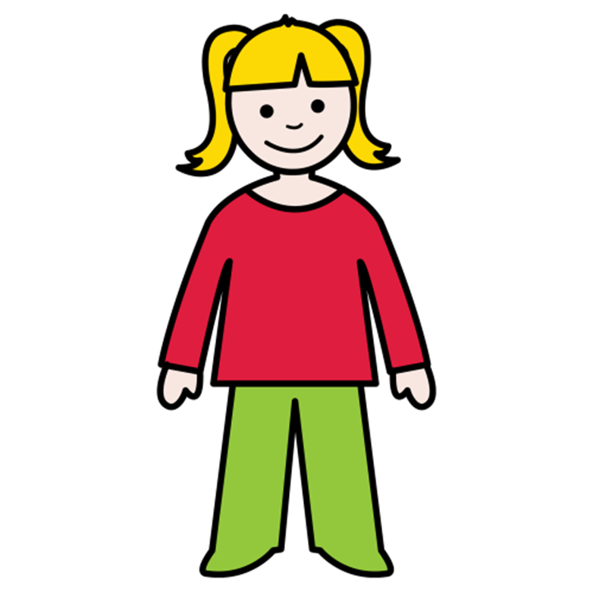
17
NE
NA

Slide 40
16
O
LI

Slide 41
15
O
LLA

Slide 42
14
PA
PA

Slide 43
13
PA
LA

Slide 44
12
PE
RA

Slide 45
11
PI
LA

Slide 46
10
PO
MA

Slide 47
9
PO
TA

Slide 48
8
RO
DA

Slide 49
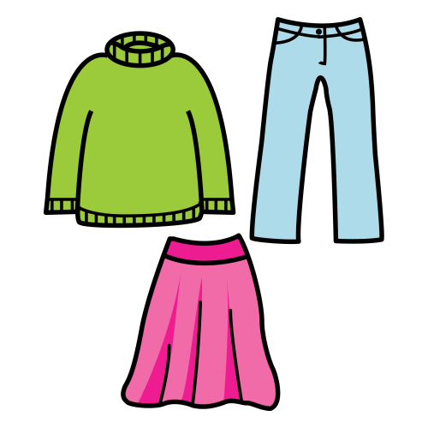
7
RO
BA

Slide 50
6
RO
SA

Slide 51
5
SO
FÀ

Slide 52
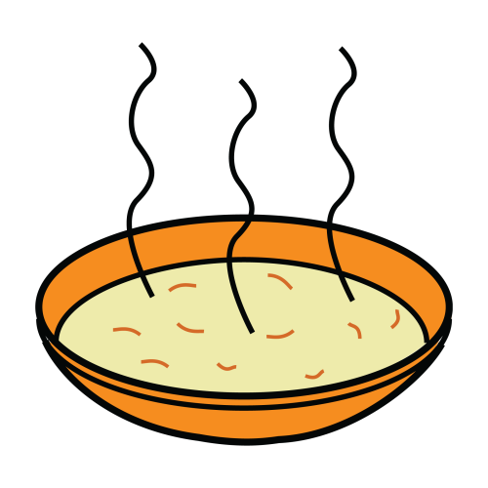
4
SO
PA

Slide 53
3
TA
PA

Slide 54
2
TE
LE

Slide 55
1
VA
CA

